Slide 1
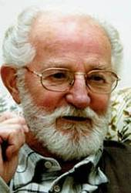
Zdeněk
Smetana

Slide 2
Je český animátor, scénarista
a výtvarník.
Pracoval ve studiu Bratři v triku a později byl režisérem v Krátkém filmu Praha.
Za svůj život vytvořil mnoho postaviček a podílel se na animaci oblíbených českých večerníčků.
Pohádky z mechu a kapradí (Křemílek a Vochomůrka), Rákosníček,Štaflík a Špagetka a Malá čarodějnice, Radovanovy radovánky.

Slide 3
Maminka s babičkou se předháněly, která mu poví hezčí pohádku.
Rozhodl se jít studovat na učitele výtvarné výchovy, školu ale nakonec nedokončil. Zlákalo ho totiž nové studio BRATŘI V TRIKU režiséra Jiřího Trnky.

Slide 4
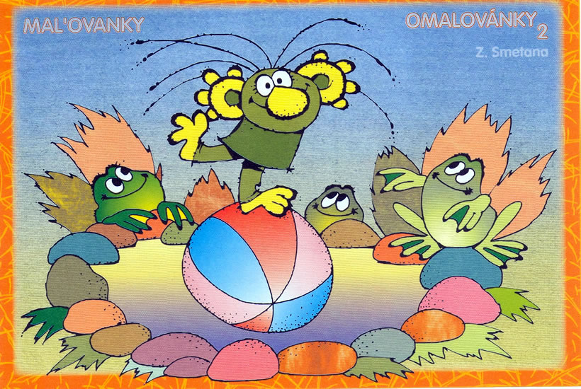

Slide 5


Slide 6
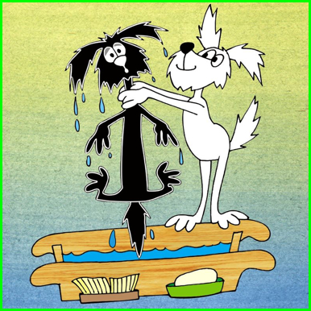

Slide 7
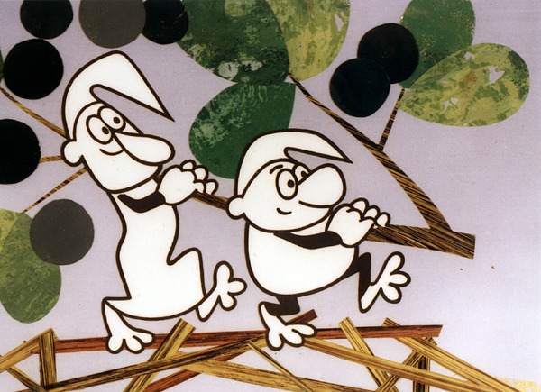

Slide 8
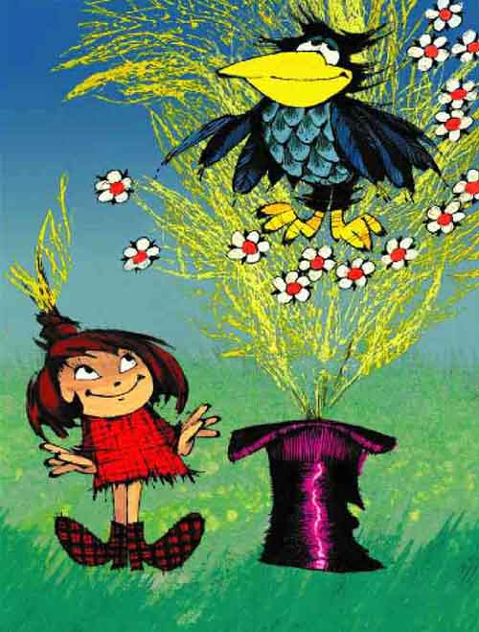

Slide 9
